Slide 1
স্বাগতম

Slide 2
শিক্ষক পরিচিতিঃ
মোঃ জাকির হোসেন
দৌলতপুর ডিগ্রী কলেজ
বেলকুচি, সিরাজগঞ্জ
মোবাইলঃ ০১৭১৮৭৫৭০৬১

Slide 3
পাঠ পরিচিতিঃ
বিষয়ঃ উচ্চমাধ্যমিক
রসায়ন ২য়পত্র
অধ্যায়ঃ ১ম

Slide 4
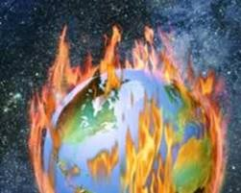
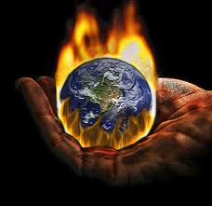

Slide 5
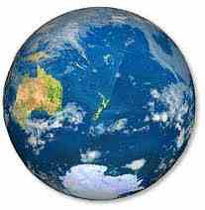
(বৈশ্বিক উষ্ণায়ন) Global warming
আজকের পাঠ

Slide 6
শিখণফল
এই পাঠ শেষে শিক্ষার্থীরা...
বিশ্বের তাপমাত্রা বৃদ্ধির কারণগুলো সনাক্ত করতে পারবে।
বৈশ্বিক উষ্ণতা কি বলতে পারবে।
বিশ্বের তাপমাত্রা বৃদ্ধির ফলে সৃস্টি সমস্যা সমুহ ব্যাখ্যা করেতে পারবে।
অতিরিক্ত কার্বণ ডাই অক্সাইড কি কি ক্ষতি করতে পারে তা বর্ণনা করতে পারবে।

Slide 7
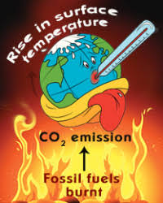
সাধারণভাবে গ্রীনহাউস গ্যাসের প্রভাবে বায়ুমন্ডলে যে ক্রমশ উষ্ণতা বৃদ্ধি পাচ্ছে তাকে গ্লোবাল ওয়ার্মিং বা বিশ্ব উষ্ণায়ন বলে।

Slide 8
O
O
O
O
O
N
C
O
N
কার্বন ডাই অক্সাইড
নাইট্রাস অক্সাইড
ওজোন

Slide 9
H
F
O
C
H
C
H
Cl
H
H
Cl
H
F
মিথেন
জলীয় বাস্প
ফ্রিয়নস-১২

Slide 10
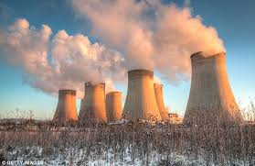
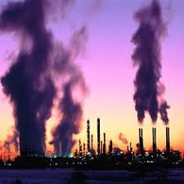
কল কারখানার ধোঁয়া
fumes frommills and factories

Slide 11
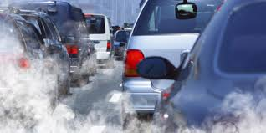
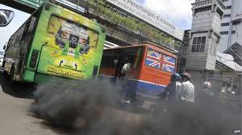
যানবাহনের ধোঁয়া Vehicle
বায়ুতে কার্বন ডাই অক্সাইড এর পরিমান বৃদ্ধি

Slide 12
বিভিন্ন উৎস হতে গ্রীন হাউস গ্যাস নিঃসরণ

Slide 14
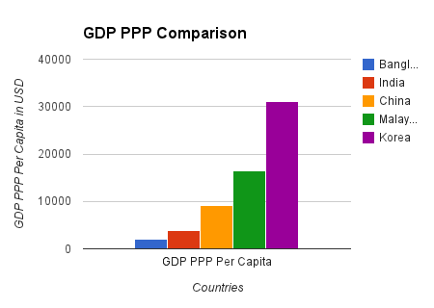
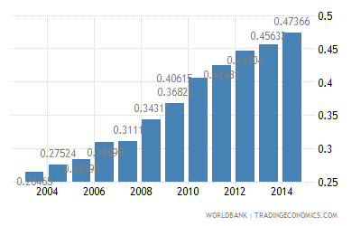

Slide 15
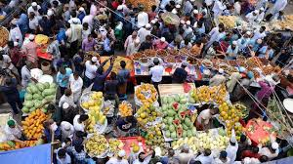
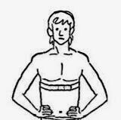
CO2
CO2
O2
CO2
O2
CO2
CO2
O2
O2
O2
CO2
CO2
CO2
CO2
CO2
CO2
সালোক সংশ্লেষন প্রক্রিয়া
CO₂ + H₂O-----→ O₂ + C₆ H₁₂ O₆

Slide 16
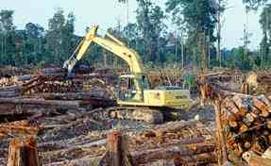
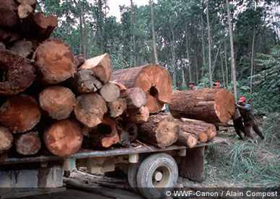

Slide 17
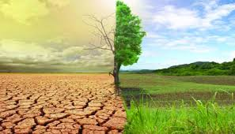
বনভূমি ধবংশ
বনভূমি ধ্বংসকরণঃ Deforestation
বায়ুতে কার্বন ডাই-অক্সাইড এর পরিমান বৃদ্ধি

Slide 18
অতি বেগুনী রশ্মি নির্গমন
অতি বেগুনী রশ্মি
তাপ নিঃসরণ
তাপ শোষণ
পৃথিবীর তাপমাত্রা বৃদ্ধি Global Warming

Slide 19
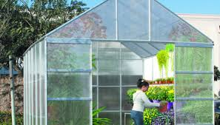
অতি বেগুনী রশ্মি নির্গমন
অতি বেগুনী রশ্মি
তাপ নিঃসরণ
তাপ শোষণ
গ্রীন হাউজ প্রভাব
(সূর্যের রশ্মির শোষণ ও বিকিরণ)

Slide 20
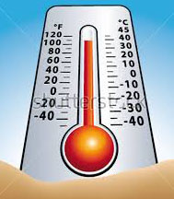
বিশ্বের কার্বন ডাই অক্সাইড বৃদ্ধির সাথে তাপমাত্রা বৃদ্ধি
বিশ্বের তাপমাত্রা বৃদ্ধি
1
1
.5
.5
0
0
বিশ্বের কার্বন ডাই অক্সাইড এর পরিমান বৃদ্ধি
-.5
-.5
-1
-1
1960 1970 1980 1990 2000 2010

Slide 21
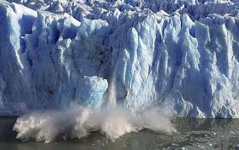
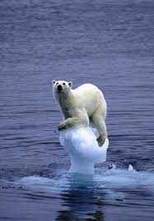
বরফ গলন
Ice melting

Slide 22
বাংলাদেশ সমুদ্র সমতলে চলে যেতে পারে

Slide 23
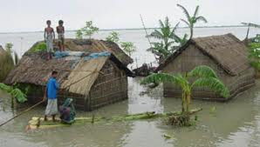
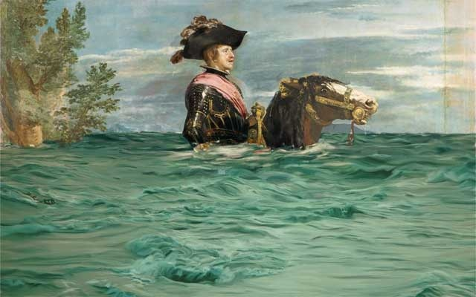
উপকুলীয় এলাকায় প্লাবন
Flooded in coastal area

Slide 24
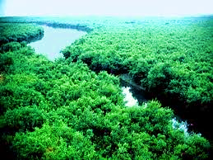
বিশ্বের তাপমাত্রা বৃদ্ধি থেকে রক্ষা পেতে আমাদের করণীয়-
বৃক্ষ রোপন
Tree Plantation
বনভূমিকে রক্ষা

Slide 25
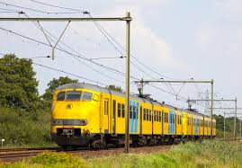
পৃথিবীকে বিপদ থেকে রক্ষা করা
Protect our Earth
কার্বন ডাই অক্সাইড মুক্ত
যানবাহন ব্যবহার করা

Slide 26
দলগত কাজ (Group work)
অতিরিক্ত কার্বন ডাই-অক্সাইড আমাদের পৃথিবীর কি কি ক্ষতি করে?

Slide 27
মূল্যায়ন
১।বৈশ্বিক উষ্ণতা কি?
২।গ্রীণহাউস গ্যাস কী?
৩।কার্বন ডাই অক্সাইড সূর্যের কোন রশ্মি শোষণ করে?
4।বৈশ্বিক উষ্ণতা বৃদ্ধির ফলে বাংলাদেশের কী ক্ষতি হতে
পারে?

Slide 28
বাড়ির কাজ
তাপমাত্রা বৃদ্ধির ফলে পৃথিবীর কি কি পরিবর্তন ঘটে এবং তার প্রতিকার কি ?

Slide 29
সবাইকে
ধন্যবাদ

